Slide 1
আজকের ক্লাসে সবাইকে
স্বাগত

Slide 2
পরিচিতি
নুর নেহার বেগম
সহকারী শিক্ষক (আই,সি,টি)
কবি নজরুল উচ্চ বিদ্যালয়।
বীরগঞ্জ,দিনাজপুর।
বিষয়ঃ ব্যবসায় উদ্যোগ।
শ্রেণিঃ নবম-দশম।

Slide 3
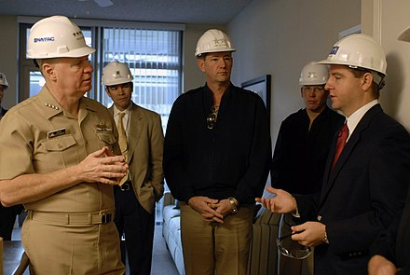
চল আমরা কিছু ছবি দেখি:
নির্মান কাজের প্রধান
ব্যাংকের ম্যানেজার
কোম্পানীর ব্যবস্থাপক
ফুটবল দলের কোচ

Slide 4
উপরের ছবিগুলো দেখে তোমরা কী বুঝতে পেরেছ?
উত্তরঃ ব্যবস্থাপনা।

Slide 5
অধ্যায়ঃ অষ্টম।
পাঠঃ ব্যবস্থাপনার ধারণা।
পৃষ্ঠা নংঃ ৯৬।
ব্যবসায় প্রতিষ্ঠানের ব্যবস্থাপনা

Slide 6
শিখনফল
এই পাঠ শেষে শিক্ষার্থীরা---
ব্যবস্থাপনা কী তা বলতে পারবে,
ব্যবস্থাপনার কার্যাবলী ব্যাখ্যা করতে পারবে,
নেতৃত্বের প্রকারভেদ বিশ্লেষণ করতে পারবে।

Slide 7
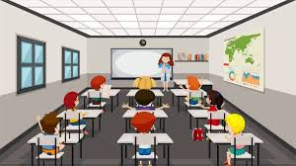
ছবিগুলো লক্ষ্য করি:
অধস্থন কর্মীদের বিভিন্ন বিষয়ে পরামর্শ দিচ্ছেন।
শিক্ষক, শিক্ষার্থীদের বিভিন্ন বিষয়ে দিক নির্দেশনা দিচ্ছেন।
উপরের ছবিগুলো দেখে তোমরা কী বুঝতে পারলে?
উত্তরঃ ব্যবস্থাপনার ধারনা ।

Slide 8
একক কাজ
ব্যবস্থাপনা কী?
উত্তরঃ কর্মীদের সামর্থকে কাজে লাগিয়ে কোনো কাজ করিয়ে নেওয়ার দক্ষতা ও কৌশল।

Slide 9
পাশের ছবিগুলো দেখি ও বলিঃ
কাজের পূর্বে ধারনা গ্রহন।
কাজের দায়িত্ব বন্টন।
কাজের ভূল-ত্রুটি সংশোধন।
কাজের পরামর্শ প্রদান।

Slide 10
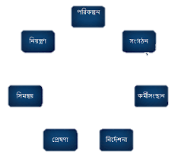
ব্যবস্থাপনার কার্যাবলী
পাশের ভ্যান চিত্রটি দেখি ও বলি:
ভ্যান চিত্রটির মাধ্যমে আমরা কী বুঝতে পারি?

Slide 11
জোড়ায় কাজ
পরিকল্পনা অনুযায়ী কোনো কাজ করলে কী কী সুবিধা পাওয়া যায় তার একটি তালিকা তৈরি কর?

Slide 12
মিলিয়ে নেই
পরিকল্পনার সুবিধাঃ
১। পরিকল্পনার ফলে কোনো কাজের অর্ধেক সম্পন্ন হয়।
২। স্বল্প সময়ে কাজ করা যায়।
৩। সুশৃঙ্খল পরিবেশে কাজ সম্পন্ন।
৪। কাজের মান ভালো হয়।
৫। নির্দিষ্ট সময়ে কাজ সমাপ্ত করা যায়।
৬। উদ্দেশ্য অর্জন সম্ভব হয়।
৭। কর্মীদের মধ্যে সঠিক দায়িত্ব বন্টন।
৮। দক্ষতা বৃদ্ধি।

Slide 13
নিচের বিষয়গুলো লক্ষ্য করি
গণতান্ত্রিক
স্বৈরতান্ত্রিক
মুক্ত
আমলাতান্ত্রিক
এগুলো দেখে তোমরা কী বুঝতে পারলে?
উত্তরঃ বিভিন্ন ধরনের নেতৃত্ব।

Slide 14
দলগত কাজ
তোমাদের দৃষ্টিতে কোনো ব্যবসায় প্রতিষ্ঠান তার লক্ষ্য অর্জনের জন্য কোন ধরনের নেতৃত্ব থাকা উচিত? ব্যাখ্যা কর।

Slide 15
মূল্যায়ন
১। ব্যবস্থাপনার কার্যাবলী কয়টি?
২। পরিকল্পনা কী?
৩। ব্যবস্থাপনার সর্বশেষ কাজ কোনটি?
৪। প্রেষণা কত প্রকার?
৫। নেতৃত্ব কত প্রকার?

Slide 16
উত্তর মিলিয়ে নেই:
১। সাতটি।
২। কোনো কাজের পূর্বানুমান।
৩। নিয়ন্ত্রণ।
৪। দুই প্রকার।
৫। চার প্রকার।

Slide 17
বাড়ির কাজ
ব্যবসায়ে সফলতা অর্জনের জন্য নিয়ন্ত্রনের প্রয়োজনীয়তা বর্ণনা কর।

Slide 18
ধন্যবাদ সবাইকে

